Slide 1

Análise de Churn e Estratégia de Redução
A3Data + TelecomSys

Slide 2

Problema
Alta taxa de churn dos clientes da empresa TelecomSys
O serviço em questão envolve um alto custo de instalação ("setup").
Isso torna o churn ainda mais problemático, pois os clientes estão perdendo investimentos significativos.
A A3Data tem como objetivo analisar profundamente o cenário de churn da empresa.
Identificar as razões subjacentes para os cancelamentos e as preocupações dos clientes.

Slide 3
Entregáveis (Setembro/2023)
Semana 1 | Semana 2 | Semana 3 | Semana 4
Entendimento do negócio | Análise descritiva dos dados | Levantamento e teste de hipóteses - Tópicos mais discutidos nas reclamações para cada tipo de serviço | Desenvolvimento de algoritmo de recomendação - Principais clientes que apresentam risco de cancelarem o serviço
Recebimento dos dados necessários | Levantamento e teste de hipóteses - Polaridade dos comentários para cada tipo de serviço | Levantamento e teste de hipóteses - Principais motivos de cancelamento | Teste e implementação do algoritmo
Entendimento dos dados recebidos (conformidade e qualidade) | Alinhamento entre cientistas e TelecomSys | Alinhamento sobre estratégia de redução de churn com a TelecomSys | Pós-implementação: acompanhamento e análise de impacto

Slide 4
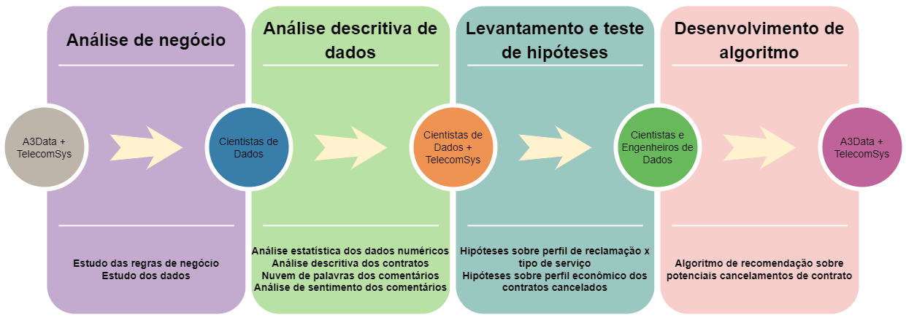
Processo de desenvolvimento

Slide 5

Análise estatística e descritiva

Slide 6


Análise estatística
Maioria dos clientes possui idade entre 29 e 38 anos;
Maioria dos clientes não tem dependentes ou somente 1 dependente.

Slide 7
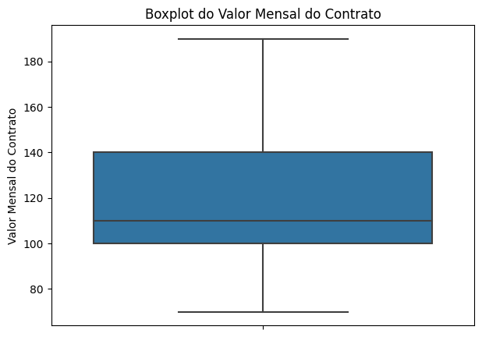
Análise estatística
Maioria dos contratos possuem altos valores de manutenção - acima de 100 reais.

Slide 8
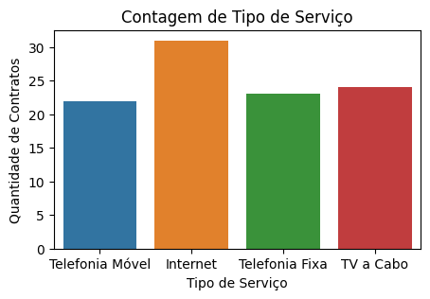
Análise estatística
Distribuição semelhante na quantidade de contratos por cada tipo de serviço, sendo o serviço mais contratado o de Internet (mais de 30% dos clientes)

Slide 9
Análise estatística
Serviços de Internet e TV a Cabo apresentam parte significativa das reclamações - 14 das 18 reclamações;
Nos dados, somente 4% dos contratos apresentaram cancelamento
¾ são de TV a Cabo;
Assinantes de TV a Cabo não costumam abrir reclamações;
Assinantes de Internet reclamam mais de uma vez antes de cancelar.

Slide 10
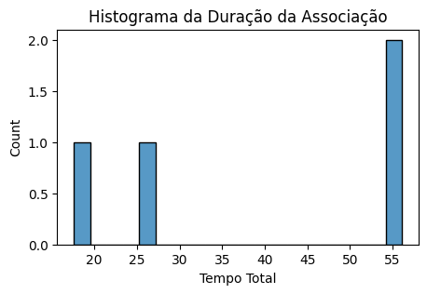
Análise estatística
Contratos cancelados possuem, em geral, mais de 2 anos de associação.

Slide 11
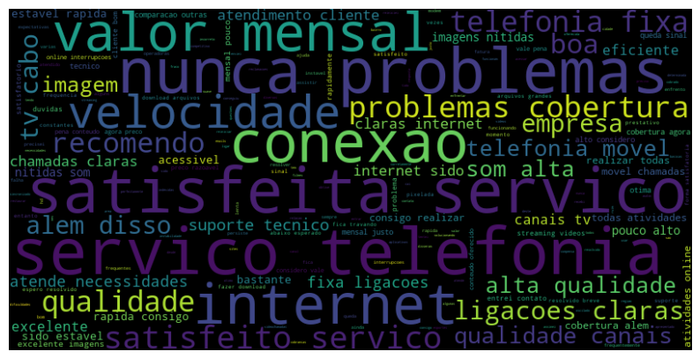
Análise descritiva
Nuvem de palavras dos comentários em geral (destaque):
Conexão
Satisfeita com serviço
Serviço de telefonia
Internet
Valor mensal
Nunca tive problemas

Slide 12
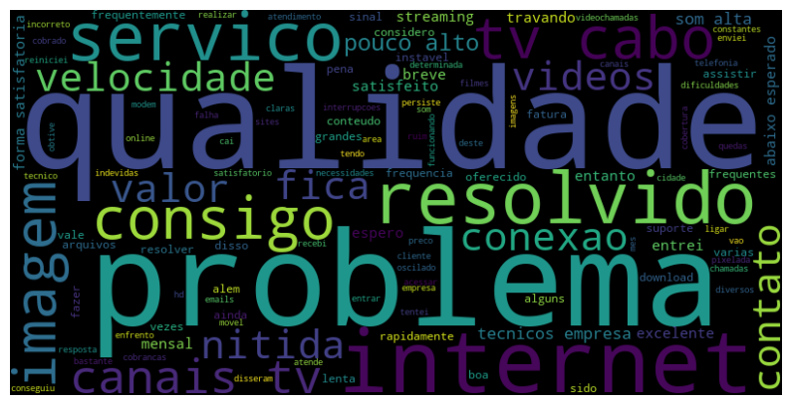
Análise descritiva
Nuvem de palavras dos comentários com reclamação (destaque):
Problema
Tv a Cabo
Resolvido
Internet
Qualidade
Imagem
Conexão
Canais de tv

Slide 13
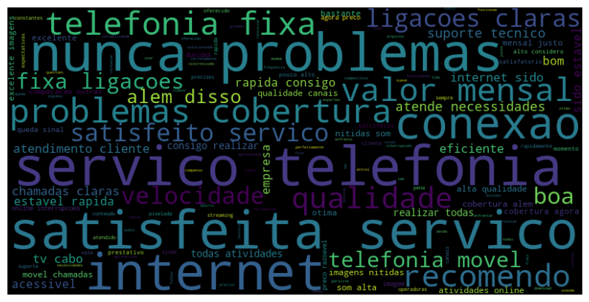
Análise descritiva
Nuvem de palavras dos comentários sem reclamação (destaque):
Conexão
Satisfeita com serviço
Serviço de telefonia
Internet
Valor mensal
Nunca tive problemas
Problema com Cobertura
Telefonia fixa

Slide 14
Hipóteses levantadas

Slide 15

Semana 1
uma parcela significativa de comentários de clientes do tipo de serviço Internet e TV a Cabo tem teor negativo, mais especificamente o de Internet;
a maioria dos comentários relacionados a telefonia fixa apresentam satisfação ou neutralidade;

Slide 16
Semana 2
a maioria das reclamações sobre TV a Cabo são relacionadas a canais de TV;
a maioria das reclamações sobre internet são relacionadas à qualidade de conexão;
o cancelamento dos contratos de TV a Cabo se dão por questões relacionadas ao preço do pacote e qualidade dos canais de TV.

Slide 17
Análise exploratória inicial

Slide 18
Análise exploratória
Através de uma clusterização com análise de sentimentos, as seguintes hipóteses foram testadas:
uma parcela significativa de comentários de clientes do tipo de serviço Internet e TV a Cabo tem teor negativo, mais especificamente o de Internet;
a maioria dos comentários relacionados a telefonia fixa apresentam satisfação ou neutralidade.
Perfil dos clusters:
0: comentários negativos
1: comentários positivos
2: comentários neutros

Slide 19
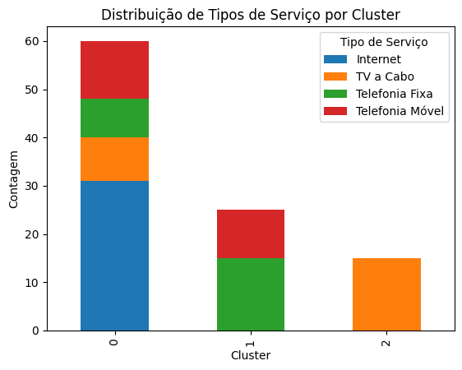
Análise exploratória
A maior parte dos comentários negativos é relativo ao serviço de Internet.
A telefonia fixa possui comentários positivos em sua maioria.
Quanto à TV a Cabo, os comentários foram ou negativos ou neutros.
Quanto à Telefonia móvel, os comentários oscilam numa distribuição semelhante entre positivo e negativo.

Slide 20
Conclusões iniciais

Slide 21

Conclusões
Internet e TV a Cabo tem mais conversões para cancelamentos:
Possíveis motivos:
planos com preços elevados – perfil socio-econômico dos clientes de meia idade;
Insatisfação com variedade e imagem de canais de TV;
Insatisfação com a qualidade de sinal e conexão de Internet
Desafios:
Assinantes de TV a Cabo abrem poucas reclamações
Assinantes de Internet tem reclamações com reincidência

Slide 22
Abordagens e impactos
Engajar os assinantes de TV a Cabo a expressarem suas insatisfações e bonificação por tempo de contrato
Impacto: investimento em planos de fidelização
Aumentar a taxa de solução de chamados para os assinantes de Internet
Impacto: capacitação de equipe técnica
Melhorar os equipamentos de transmissão de sinal da rede
Impacto: alto investimento em infraestrutura

Slide 23
Perguntas?

Slide 24

Obrigada!
Equipe A3Data

